Slide 1
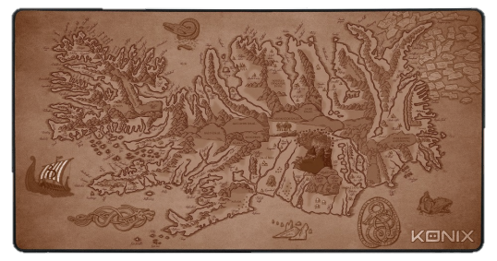
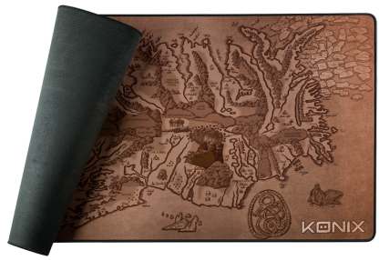
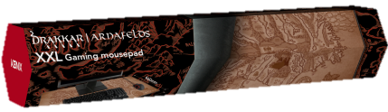

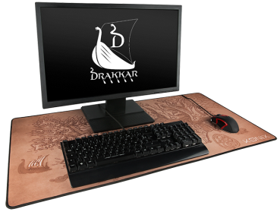
ACCESSOIRES PC
Drakkar Arnafelds – Tapis XXL
FORMAT BUREAU XXL : La surface texturée antidérapante vous évitera les déplacements non souhaités. La matière lisse en tissu vous permettra de contrôler votre souris avec précision.
CONTOURS RENFORCÉS : Les rebords lisses découpés au laser et les contours tressés renforcés anti effilochements garderont votre tapis de souris intact au fil de vos parties.
DESIGN VIKING : Profitez d'un tapis XXL superbement décoré avec une illustration nordique, "Le Monde de Drakkar" qui vous accompagnera durant vos voyages vidéo ludique.
Caractéristiques techniques :
- Base antidérapante en caoutchouc
- Format bureau XXL : 900x460mm
- Confort & précision grâce aux 3mm d’épaisseur
Ref Innelec : 61881100799
Gencod : 3328170266765
Deee : 0,00 €
PVPC TTC : 24,99 €
 | Poids (kg) | Longueur (mm) | Largeur (mm) | Hauteur (mm) | Quantité (pcs)
Unité
Sous PCB
Master PCB
PRIX PUBLIC CONSEILLÉ
29,99€

